Slide 1
Государственное бюджетное общеобразовательный учреждение Самарской области средняя общеобразовательная школа «Центр образования» пос. Варламово муниципального района Сызранский Самарской области
Проект на тему:
Санкт-Петербург
Выполнила: ученица 4 «А» класса
Колесникова Мария
Проверил: Сомова Р.В.

Slide 2
Актуальность
Изучить историю родной страны, посещая интересные места.

Slide 3
Цель и задачи
Посетить достопримечательности Санкт-Петербурга. Узнать историю этого города.

Slide 4
Санкт-Петербург
Начальной датой основания Санкт-Петербурга стал день 16 мая 1703г. Санкт-Петербург с первых шагов представлял идею мирового культурного центра.

Slide 5
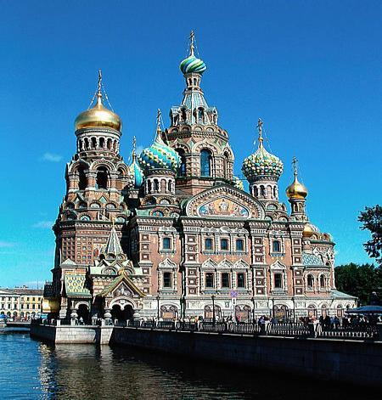
Спас на крови
Храм Спаса на крови возведен на месте смертельного ранения террористом Александра II. Он является крупнейшим памятником русского мозаичного искусства.

Slide 6
Петропавловская крепость
В центре крепости соорудили первоначально деревянную церковь во имя апостолов Петра и Павла. В 1706-1740гг.деревоземляные сооружения на Заячьем острове постепенно заменяются каменными, в стиле раннего петербургского барокко возводится Петропавловский собор.

Slide 7
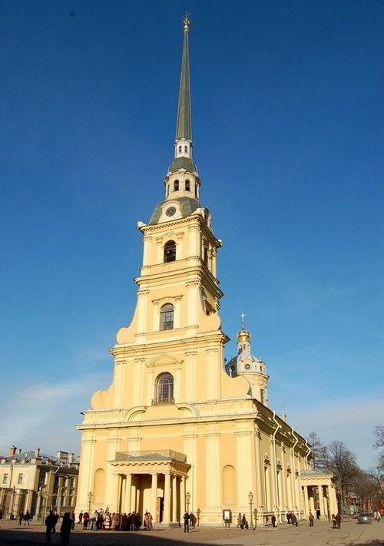

Slide 8
Летний сад
С первых шагов строительства
Летнего сада Пётр 1 был озабочен его скульптурным убранством. Летний сад,помимо фонарей и цветов, щедро украшали 250 мраморных статуй и бюстов работы итальянских мастеров, до наших дней сохранились лишь 89.

Slide 9
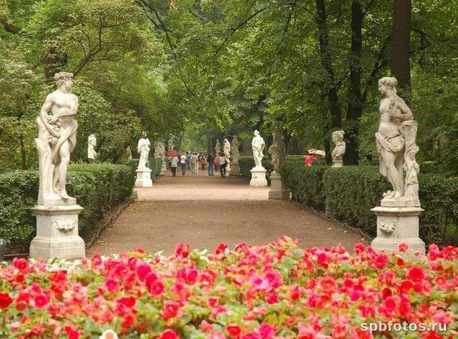

Slide 10
Крейсер Аврора
Крейсер Аврора находящийся на
вечной стоянке у Петроградской набережной, стал символом города
трёх революций.

Slide 11
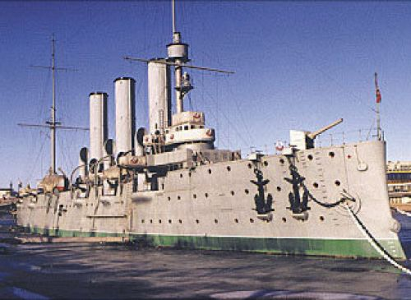

Slide 12
Ораниенбаун
Ораниенбаум (с 1948 г. - Ломоносов) - пригород Петербурга, основанный в 1710 году на южном берегу Финского залива, когда здесь началось строительство усадьбы А. Д. Меншикова. Название было заимствовано из топонимии Германии (Ораниенбаум в княжестве Анхальт) просто как «красивое» название в духе моды петровской эпохи.

Slide 13
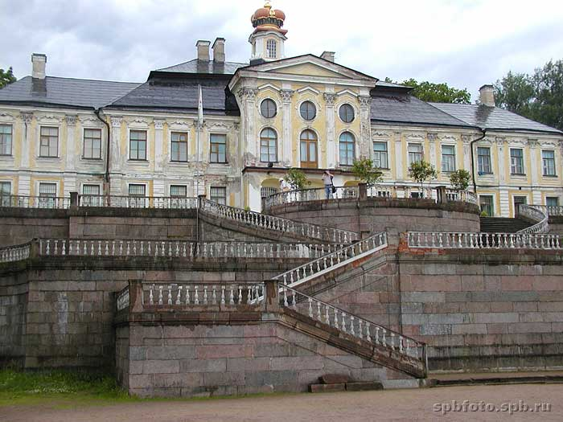

Slide 14
Медный всадник
Инициатива создания памятника Петру I принадлежит Екатерине II. Гигантской гранитной глыбе из гром-камня весом 1600т, найденной на берегу Финского залива,придал форму скалы арх.Ю.Фельтен,под наблюдением которого проводилась и установка монумента. На постаменте надписи на русском и латинском языках: «Петру ПервомуЕкатерина Вторая».

Slide 15
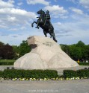

Slide 16
Исаакиевский собор
Исаакиевский собор является одной из главных высотных доминант Санкт-Петербурга и символом Северной столицы. Построенный в первой половине 19 века, Собор стал олицетворением духовной силы Российской империи, которая в это время находилась на историческом пике своего могущества, победив «великую армию» Наполеона и став на три десятилетия сильнейшей европейской державой. Исаакиевский собор - это больше чем культовое сооружение, это – памятник великой эпохе, вобравший в себя самые лучшие достижения и высочайшие душевные порывы всего нашего Отечества.

Slide 17
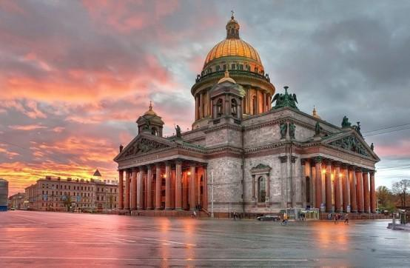

Slide 18
Эрмитаж
Когда в 1852 г. Эрмитаж открылся для публики, это был единственный европейский музей за пределами Англии, располагавший коллекцией английской живописи (залы 298–300). Ядро данного собрания — знаменитая коллекция сэра Роберта Уолпола, которую Екатерина Великая купила у его беспутного внука-наследника за ничтожную сумму — 40 000 фунтов стерлингов. Дата основания -1764г.
Государственный Эрмитаж- сокровищница мирового искусства.

Slide 19
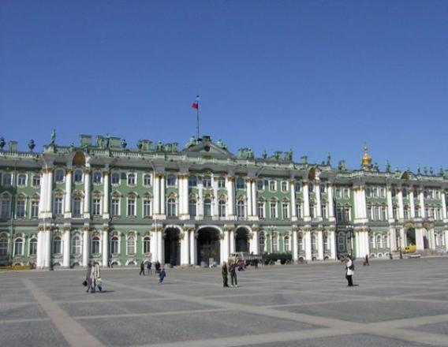

Slide 20
Достропримечательности Санкт-Петербурга
Разводные мосты ночью
Фонтаны Петергофа
Памятник Чижику-Пыжика
Крейсер Аврора
Вход в Зимний дворец
Царское село-Екатерининский дворец

Slide 21
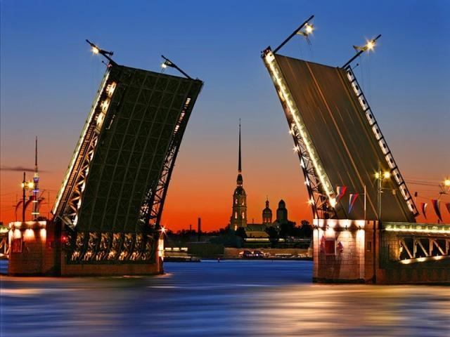
Разводные мосты ночью

Slide 22
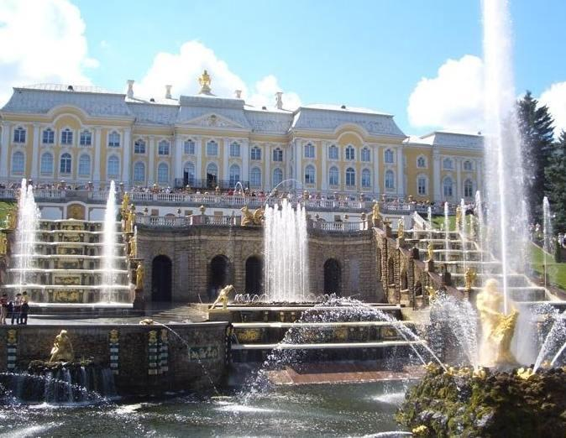
ФОНТАНЫ ПЕТЕРГОФА

Slide 23
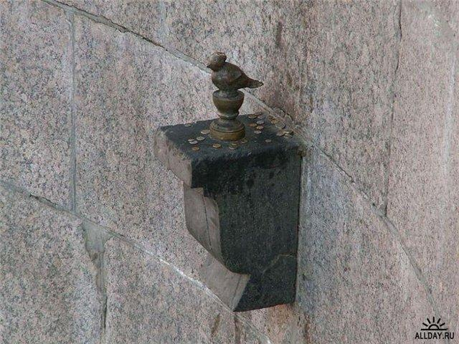
Памятник Чижику-Пыжику

Slide 24
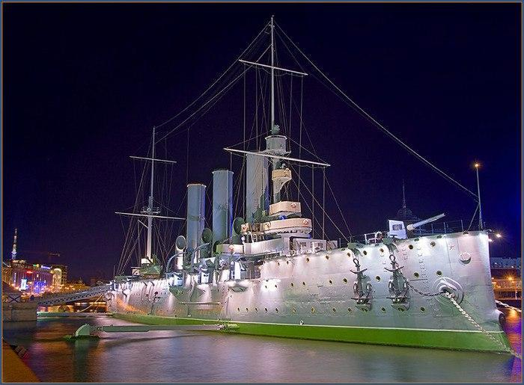
Крейсер Аврора ночью

Slide 25
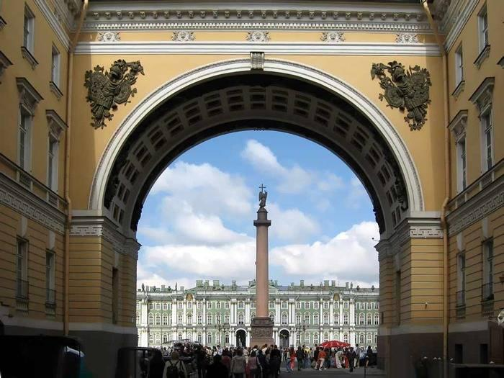
Вход в Зимний дворец

Slide 26
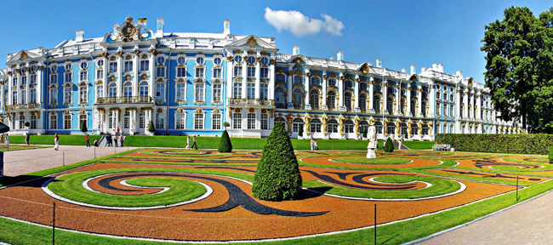
Царское село –Екатерининский дворец.

Slide 27
Источники информации
Расскажи мне… об эрмитаже О.Шаповалова
Ораниенбаум
Царское село
Фонтаны Петергофа
Санкт-Петербург
Интернет

